Slide 1







Sin波
Sin波はSin関数が返却する値をグラフ化したときの波です。
数値の増減が滑らかに変化するため、ゲームに使えるところも多いです。
$$1$$
$$sin90$$
$$0$$
$$sin180$$
$$sin360$$
$$−1$$
$$sin270$$

Slide 2
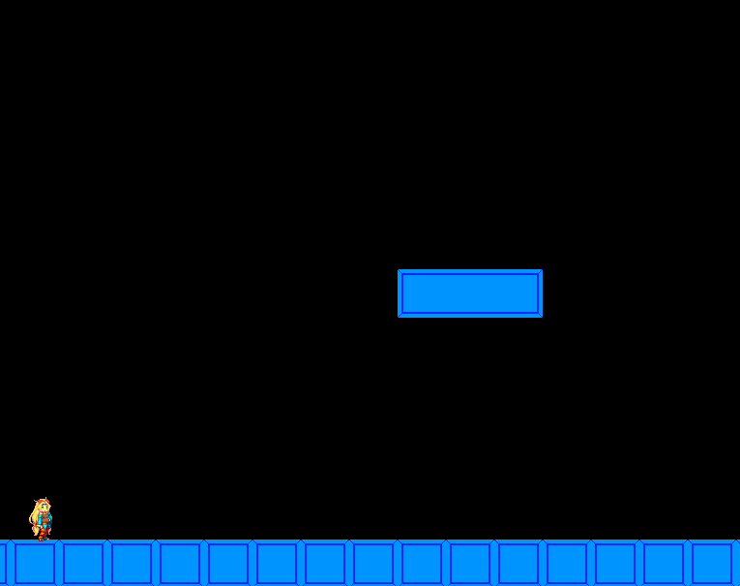
Sin波
今回は上下に移動する床を作ります。

Slide 3
Sin波
プログラムでSin関数を使う場合は、sinf関数を使います。
■関数仕様
float sinf(float _X);
引 数・・・角度（単位：ラジアン）
戻り値・・・引数の角度に対応したSin値
引数の角度を増やしていくと、波形の値が取得できます。

Slide 4
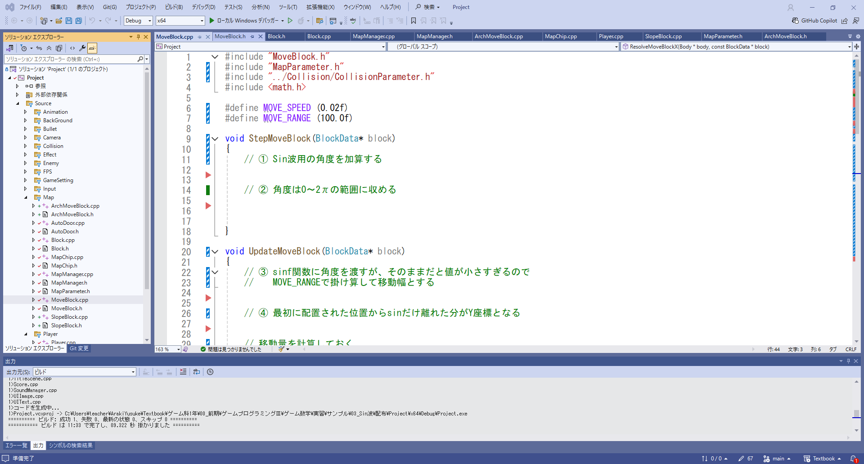
Sin波
MoveBlock.cppを開きましょう。

Slide 5
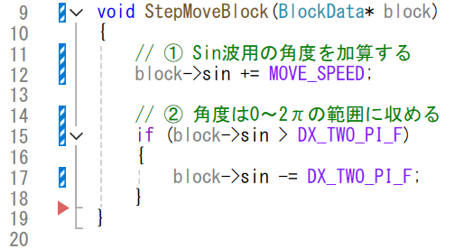
Sin波
まずはsinf関数に渡す角度を用意します。
角度は 0～360°に収まるようにしましょう。
※単位はラジアンなので気を付けましょう
※2πはDX_TWO_PI_Fを使えば問題ありません

Slide 6
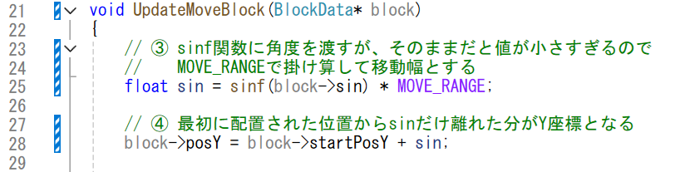
Sin波
sinf関数で波の値を取得します。
波の値はー1～1なので、掛け算をして範囲を大きくする必要があります。
動作確認してみましょう。

Slide 7
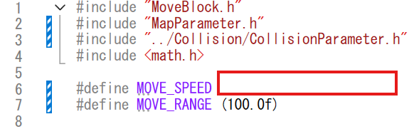
Sin波 練習
ブロックが４秒で１ループするように、定数MOVE_SPEEDを変更しましょう。
MoveBlock.cppをよく読んで、どのようなプログラムか把握しましょう。

